Slide 1
Servis Bilgi Sistemi
www.servisbil.com

Slide 2
Veliler için;
Bir öğrencinin, kullandığı servisinin eve yaklaşması binmesi inmesi gibi durumları SMS ile veliyi bilgilendirir. Okul çıkışında servise binmeyen bir öğrenci olursa anında veli bilgilendirilmiş olur.
Kulağa ne kadar imkansız gelse de,çok acı bir şekilde geçmişte serviste bir öğrenci indirilmemiş, unutulmuştu. Ülkemizde öğrenci servislerinde rehber öğretmen olmak zorunda ve bu öğretmenler ellerinde bir tablet ile inen binen öğrencileri kayıt altına almak zorundalar.
Şuan 10 serviste 167 kayıtlı öğrencimiz var SMS ler otomatik atılıyor.

Slide 3
Amaç;
Servisbil ile, okul servislerinin bekleme noktalarına gecikmelerinden ve bekletilmelerinden dolayı; öğrencilerin, anne – babaların, servis firmaları ile şoförlerinin ve okulların yaşadıkları sıkıntıları ortadan kaldırarak, taraflar arasında kaliteli bir hizmetin ve memnuniyetin sağlanması amaçlanmıştır.
Sabah ve akşam servis araçlarının bekleme noktasına ne zaman geleceğini 5 dk önceden yaklaştı SMS, öğrencilerin sabah gidiş ve akşam dönüşlerde servis aracına binip binmediğini ve servis aracının okula saat kaçta giriş çıkış yaptığını Servisbil sayesinde anlık SMS ile öğrenirler.
Böylece velilerin yaşamış olduğu kaygı ve sıkıntı ortadan kalkar.

Slide 4
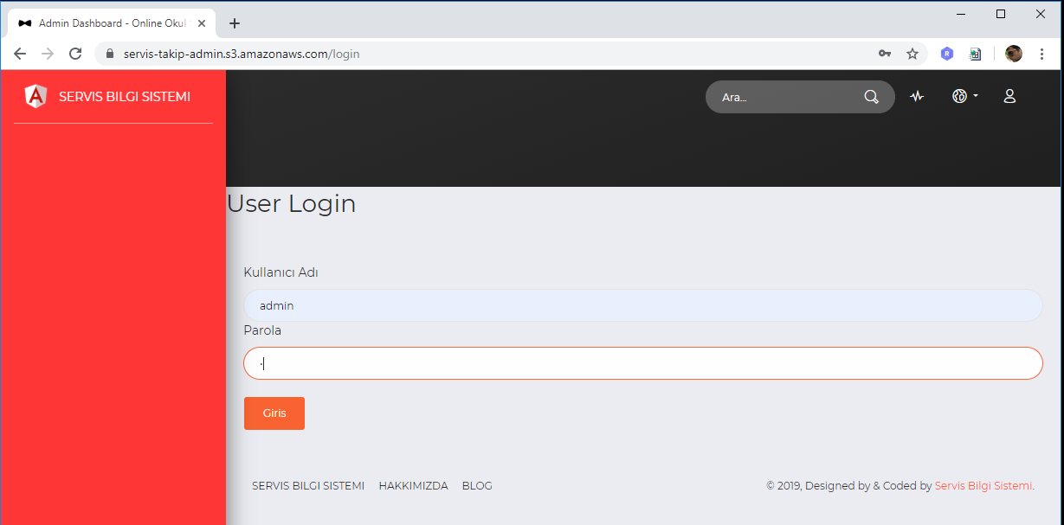
Kullanıcı Girişi

Slide 5
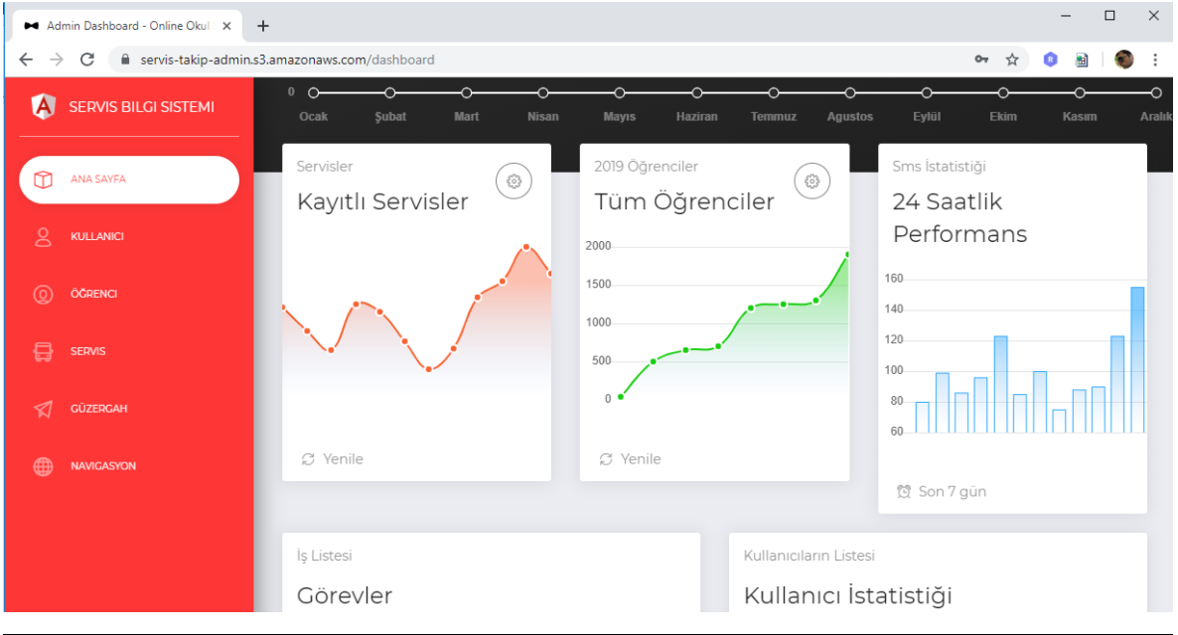
Ana sayfa

Slide 6
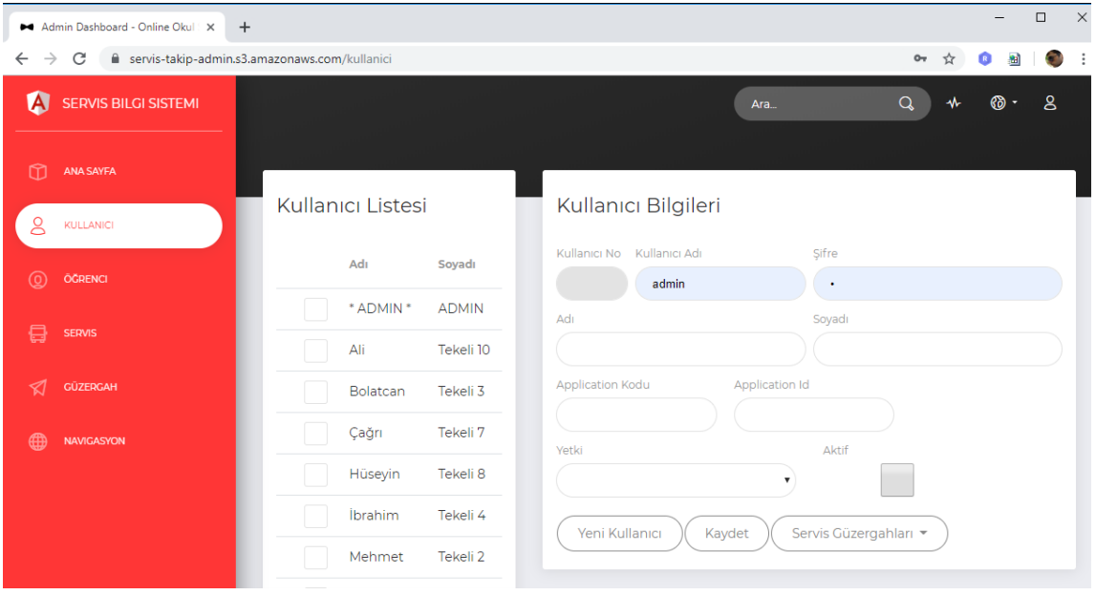
Kullanıcı Listesi ve Düzenleme

Slide 7
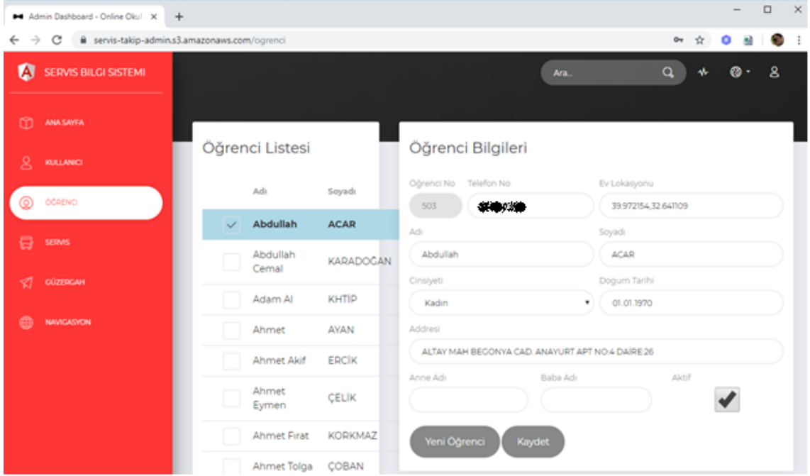
Öğrenci Listesi ve Düzenleme

Slide 8
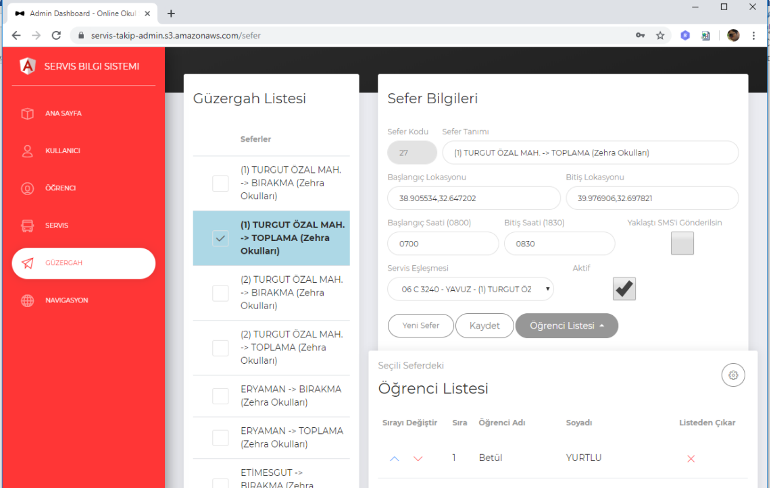
Güzergah Listesi ve Düzenleme

Slide 9
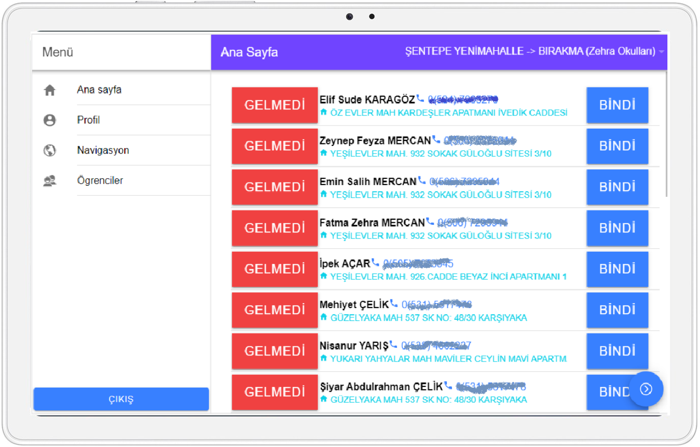
Tablet – Mobil Ara yüzler – Rehber Ekranı

Slide 10
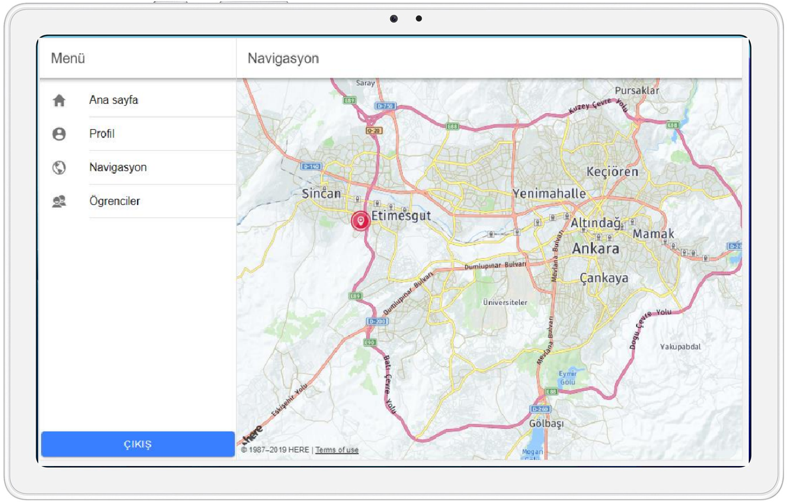
Tablet – Mobil Ara yüzler - Navigasyon

Slide 11
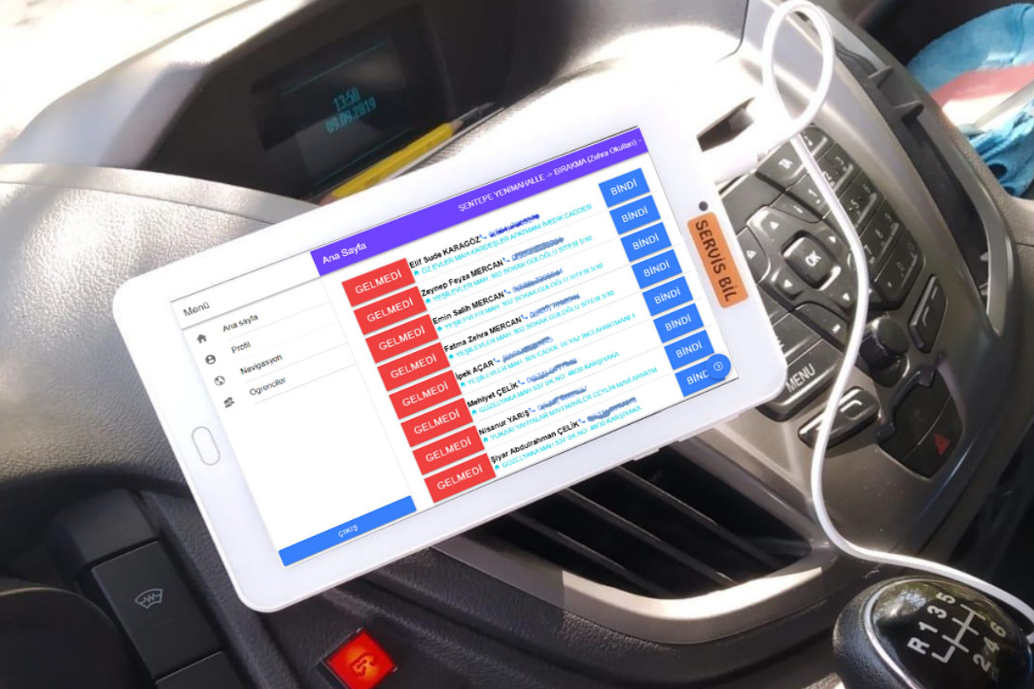
Servislerde Kullanım

Slide 12
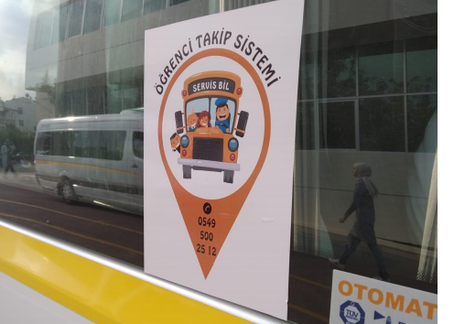
Servislerde Kullanım

